Slide 1

比亚迪秦pro驱动电机散热系统
诚信 | 共赢 | 创新 | 开放
授课人：孙立伟
中职北方智扬（北京）教育科技有限公司

Slide 2
目录
一、概述
二、系统组成
三、冷却系统检测与维修

Slide 3
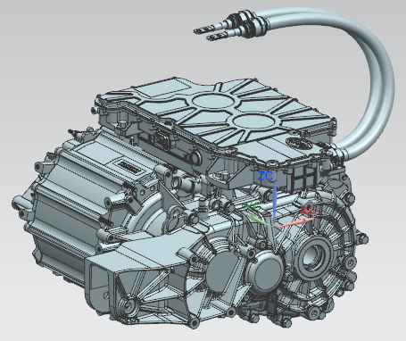
概述
驱动系统由驱动电机、电机控制器及冷却系统构成。驱动电机与电机控制器在工作中会产生一部分热，温度高时需要对其进行强制散热，电动汽车一般采用的方法是水冷，即在电机控制器与驱动电机之中布置冷却水道，由电动水泵驱动冷却水使之循环将热量带到散热器进行散热，该冷却系统的状态形式与传统汽车的发动机冷却系统类似，冷却系统中还包括膨胀水壶。

Slide 4
系统组成
电机水泵
备水壶
M
充配电总成
驱动电机
电机控制器
电机散热器

Slide 5
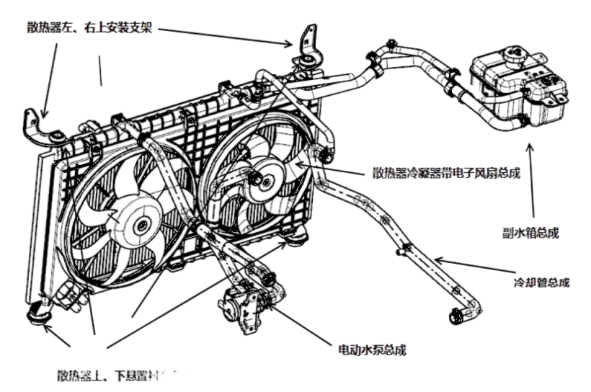
系统组成
散热器上、下悬置衬套总成

Slide 6
冷却系统检测与维修
一、副水箱盖的测试
1、 拆下副水箱盖 ，用冷却液湿润其密封圈，然后将它装在压力测试仪。
2、 施加15kPa～45kPa的压力。
3、 检查压力是否下降。
4、 如果压力降低，更换散热器盖。
二、副水箱的测试
1、电机、电控冷却以后，小心地拆下副水箱盖，给副水箱注入冷却液，直至副水箱MAX（最高）标记处。
2、将压力测试仪（市面上可购买到）装在副水箱上。
3、施加15kPa～45kPa的力。
4、检查冷却液是否泄漏及压力是否下降。
5、拆除测试仪，然后重新安装副水箱盖。

Slide 7
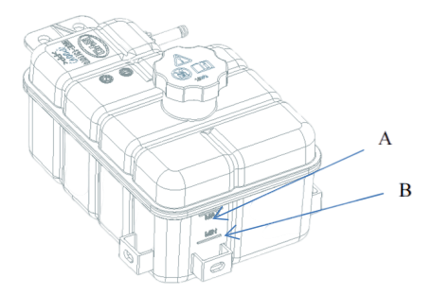
冷却系统检测与维修
三、冷却液的检查与更换
1、冷却液检查
观察副水箱中冷却液的液位。确认液位处于MAX（最高）标记 A 和 MIN （最低）标记 B 之间。
如果副水箱中冷却液的液位处于或低于 MIN标记，向副水箱中添加冷却液，直至 MAX
标记，并检查冷却系统有无泄漏。

Slide 8
冷却系统检测与维修
2、冷却液的更换
① 上电让水泵运行约5分钟 ，然后断电，重复2～3次。用手触摸，确认电机和副水箱等已冷却，拆除副水箱盖。
② 沿逆时针方向慢慢转动副水箱盖，可将冷却系统中的残余压力全部释放。
③ 取下副水箱盖。
④ 拧松放水阀，排尽冷却液。将排出的冷却液存放于合适的容器内。
⑤ 待冷却液排净后，旋紧散热器放水阀。
⑥ 将比亚迪公司指定的冷却液倒入副水箱，直至达到注入口颈部的底端为止。
⑦ 盖上副水箱盖，并拧紧，上电让水泵运转约五分钟，然后将其断电。
⑧ 待电机和副水箱等已冷却，取下副水箱盖，将比亚迪公司指定的冷却液注入副水箱内，直至液面达到注入口颈部的底端。
⑨ 盖上副水箱盖，并拧紧，上电让水泵运转约 5 分钟，然后，断电。
⑩ 待电机和散热器等已冷却，取下副水箱盖，然后将比亚迪公司指定的冷却液注入副水箱使其液面达到副水箱上限(MAX)标记处。
⑪ 重复⑨～⑩步骤，直至不需再添加冷却液为止。冷却系统的容量约为 6.6L。
⑪ 盖上副水箱盖并旋至最终停止位，彻底拧紧。

Slide 9
冷却系统检测与维修
四、散热器和风扇的更换
1、排放冷却系统冷却液。
2、拆除散热器上的软管与冷凝器固定螺栓。
3、断开电子风扇开关插接器。
4、拆除上悬置支架、水箱上横梁，然后拉起散热器。
5、拆除散热器上的电子风扇总成及其它部件。
6、按与拆卸相反的顺序安装散热器，确认上、下减震垫安装就位且牢固。
7、给冷却系统注入冷却液，排放冷却系统中的空气。

Slide 10
冷却系统检测与维修
五、电动水泵的更换
1、拧开散热器放水阀排空冷却液。
2、断开水泵接插件。
3、拆开水泵进出水软管。
4、拆下紧固水泵的螺栓
5、检查清洁水泵。
6、清除溢出的冷却液。
7、安装水泵。
8、连接水泵进出水软管。
9、连接水泵接插件，拧紧散热器放水阀。
10、给副水箱重新注入冷却液，排放冷却系统中的空气。

Slide 11
THANKS
感谢各位的观看
诚信 | 共赢 | 创新 | 开放

